Slide 1

将索尔维安全文化融入
在华授权工厂
2025-11-07

Slide 2
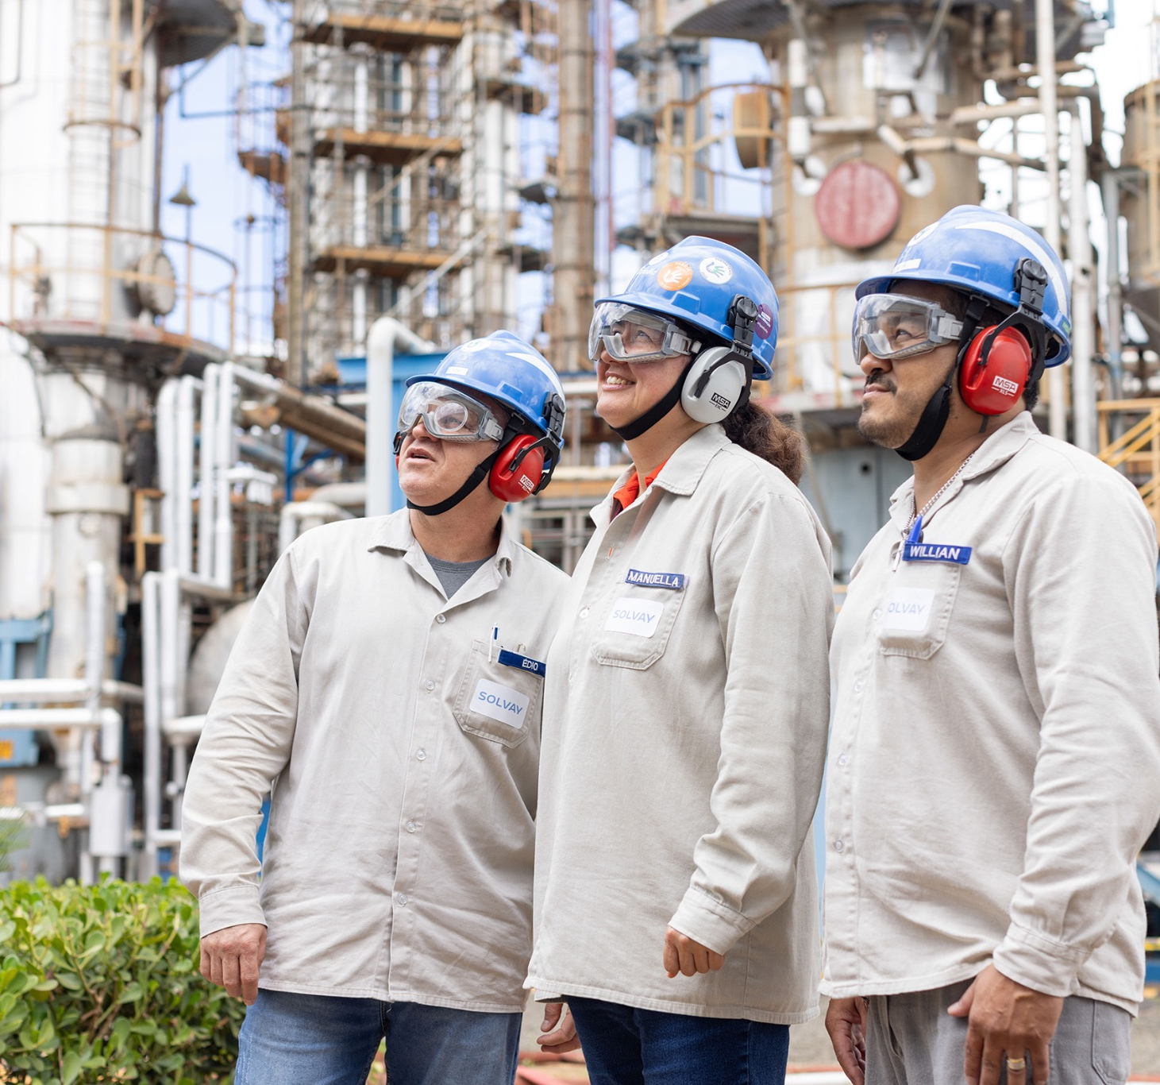

立身必需化学品
推动技术进步
世代传承
~9,000
47亿欧
10.5亿欧
44
41
员工
净销售额
税息折旧及摊销前利润
生产基地
国家
2024数据

Slide 3

聚焦领先业务组合
根植多元化终端市场
29%
9%
4%
24%
纯碱
电子产品
13%
建筑
化工及工业应用
消费化学品、高性能纺织品及工业解决方案
12%
12%
小苏打
% 净销售额
资源
环境
能源
% 净销售额
19%
14%
20%
15%
汽车
特种化学品
过氧化物
食品和饲料
稀土 & 氟产品
12%
17%
消费品
家居及个人护理
医疗保健
白炭黑
2024数据

Slide 4

可持续的安全管理
安全第一
1
践行安全领导力，将安全融入审计、日常工作和交流
5
1
5
承包商安全管理
共同关注
优化作业环境
强化资产安全标准
4
学习
和
分享
4
索尔维
生命保护规则
2
2
了解和尊重规则
3
规范操作
3
高效的工作许可管理

Slide 5



索尔维 - 过氧化物行业领先者
过氧化氢（H₂O₂）是一种环保型氧化剂，广泛应用于漂白、消毒及防腐领域。同时作为化学品生产的重要中间体，也是新兴技术领域化学反应的关键组成部分。
我们独特的过氧化氢生产工艺，集高产能、低成本与卓越的产品质量于一体，并恪守安全、可持续及可靠运营的最高要求。
PLAY
9.35亿欧
1000+
20
2
100+
净销售额
员工
工业基地
研发中心
覆盖国家
2024年数据

Slide 6
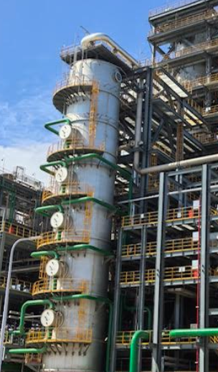
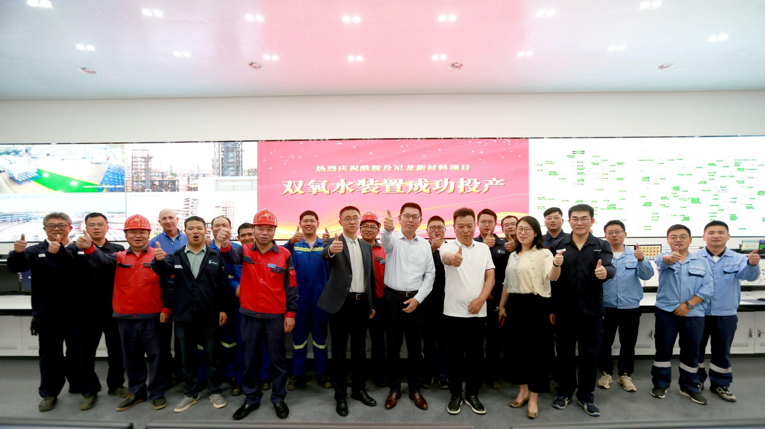
索尔维过氧化氢 技术许可
索尔维自2021年启动技术许可业务
核心价值点
索尔维的高效过氧化氢技术，以安全、稳定运行及成本三重优势，保障客户的投资回报。
索尔维首座许可装置投产
2024年8月
当前业务情况
首套许可装置2024年顺利投产
第二套和第三套许可装置正在建设阶段
第四和第五套装置许可协议签订，等待项目执行

Slide 7




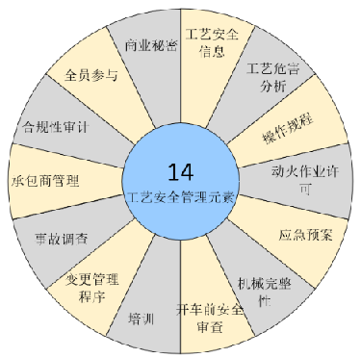






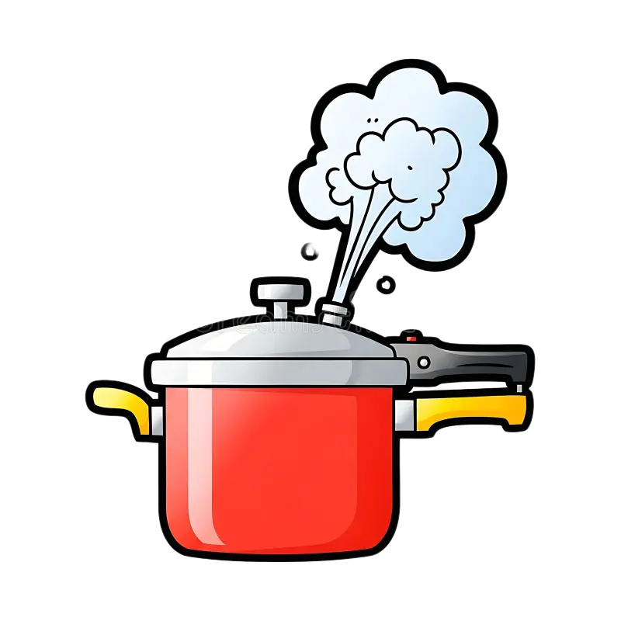



索尔维许可技术涵盖了绝大部分工艺安全核心要素
绝大多数事故的根源，皆因一个或多个安全要素失效所致
没有优先级: 下限决定了整体的上限
所有参与者各司其职
有效的合规审计与无责文化的结合至关重要

Slide 8
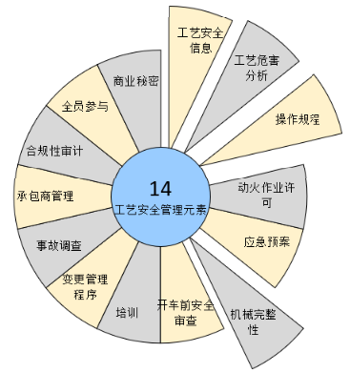
索尔维技术许可核心要件: 工艺包
全面掌握所涉化学品的危险性及其安全管控技术
索尔维凭借多年运营20座工厂的深厚经验，形成了通用的工艺危害分析方法，该经验指导了过氧化氢生产装置的关键设计特色与自动化配置，实现了较低的人工干预操作
一份详细的介绍文件，说明工厂为何这样建造以及应该怎样操作才能安全
一套与工艺危害分析相匹配，并整合了安全操作技术的工艺、设备、仪表及安全设施的规格要求

Slide 9
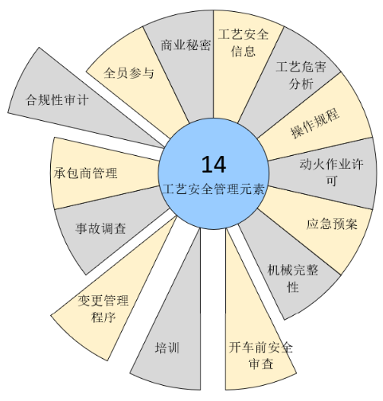
索尔维技术许可：调试服务
协助被许可方核查所有要素符合原始设计意图
按需协助被许可方建立变更管理程序，长期使用此程序
开车调试前和过程中，对被许可方操作团队进行广泛的培训
开车调试前检查所有安全措施到位

Slide 10
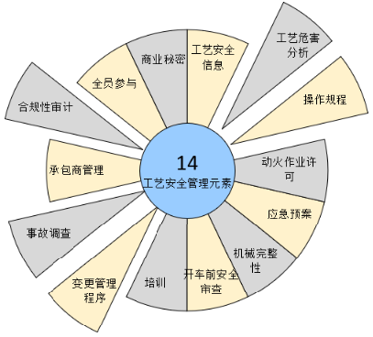
索尔维技术许可：运行支持技术服务
持续协助辨别运行过程符合原始设计意图
持续协助识别或交流工艺中的新风险，提出相应的改进和防护措施，并参考其他装置的经验
持续协助改进操作行为
协助分析未遂事件，给出相应的建议措施
协助分析工艺变更的影响

Slide 11
作为合作方，索尔维如何保证被许可工厂的安全运行
索尔维先进且成熟的许可技术，基于全球大型装置的丰富安全运行经验
具备深厚工厂实践和运行经验，且熟悉中国法规标准的本土化技术团队
工程设计和施工建造过程中的答疑和质量检查
包含本地和国外专家的培训团队
包含本地和国外专家的调试团队
包含本地和国外专家的技术服务团队，在生产阶段提供运行服务，聚焦工厂安全管理和运行优化

Slide 12
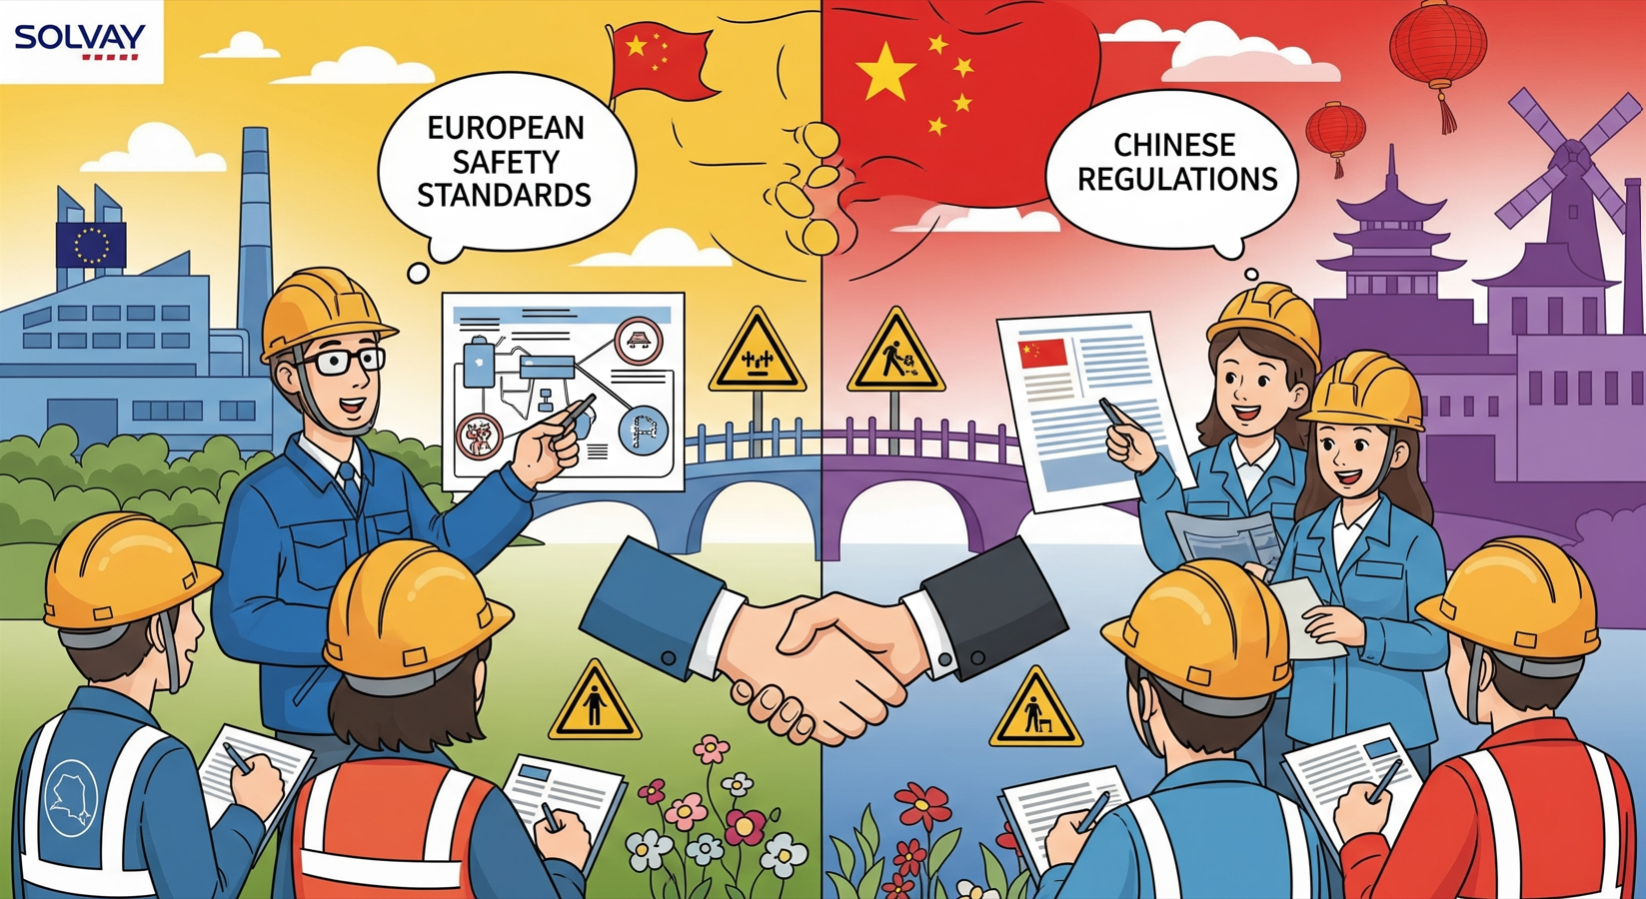

Slide 13

谢谢

Slide 14
谢谢

Slide 15
谢谢

